Slide 1
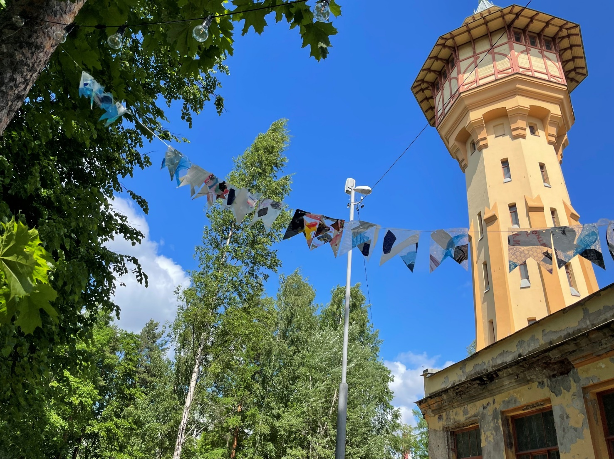
«КРИТИКАНЫ-ОПТИМИСТЫ»
Тема: Будущее окружающей среды и устойчивого развития

Slide 2
Вопросы
Что такое «окружающая среда»?
Что такое «устойчивое развитие» SYSSTABILITY?
Промежуточные задачи:
Выработка согласованного определения, критериев оценки
Человеческая деятельность не должна выводить среду за пределы естественных границ изменчивости.

Slide 3
Сферы, которые затрагивает концепция SYSSTABILITY
Кого будет окружать среда? Человека
Куда будет направлено развитие? Человек хочет быть здоровым, жить долго и счастливо!
Заблуждения?
Преодоление?
Спекуляции?
Манипуляции?

Slide 4
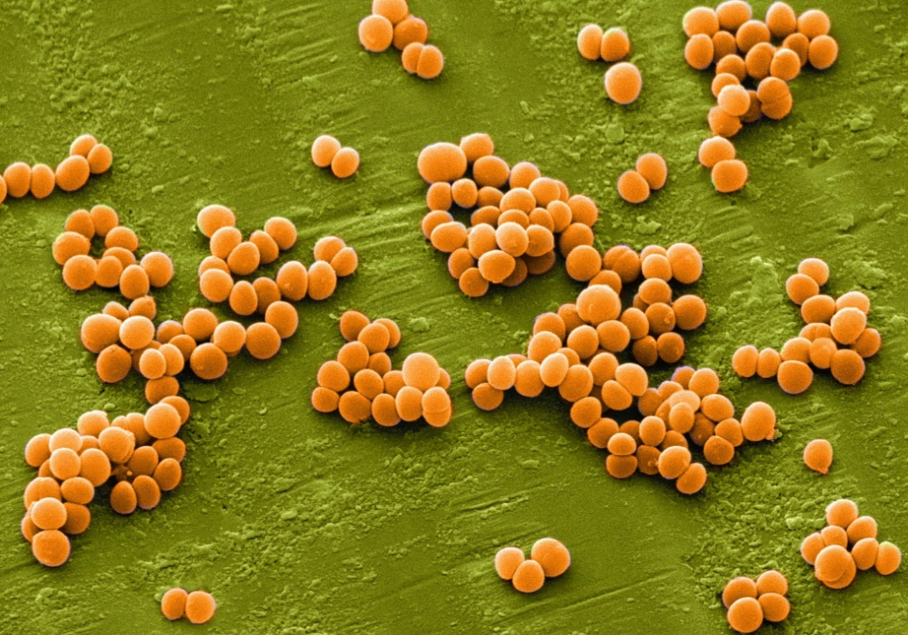
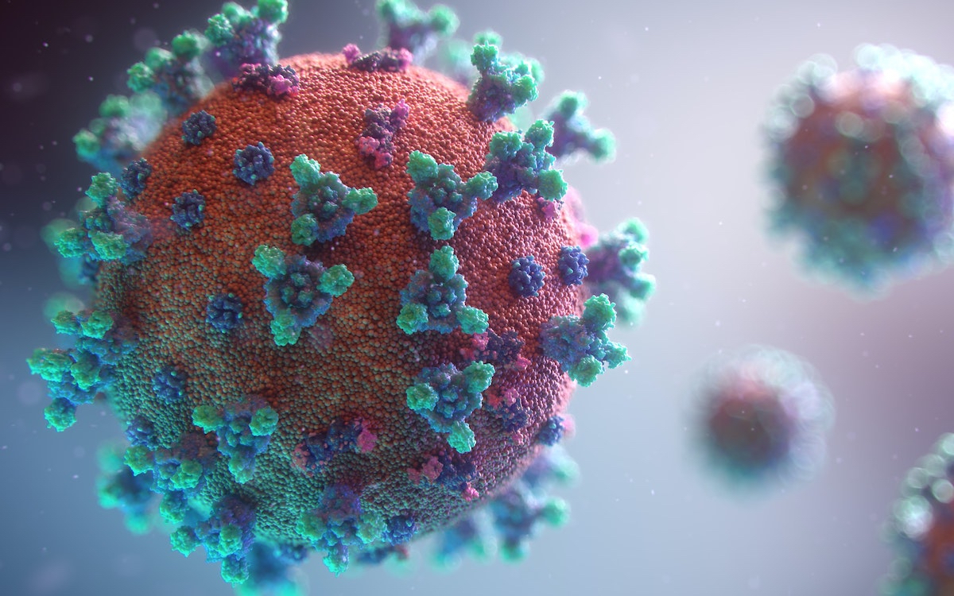
Вероятные сценарии развития к 2100 г.
1. Патогенность среды
2. Создание глобальной общедоступной базы данных состояния среды обитания
Движущая сила
1.1 Естественная и антропогенная мутация
1.2. Плотность заселенностей
2.1 Международные организации
Человек может сам выбирать в каких условиях он хочет жить

Slide 5
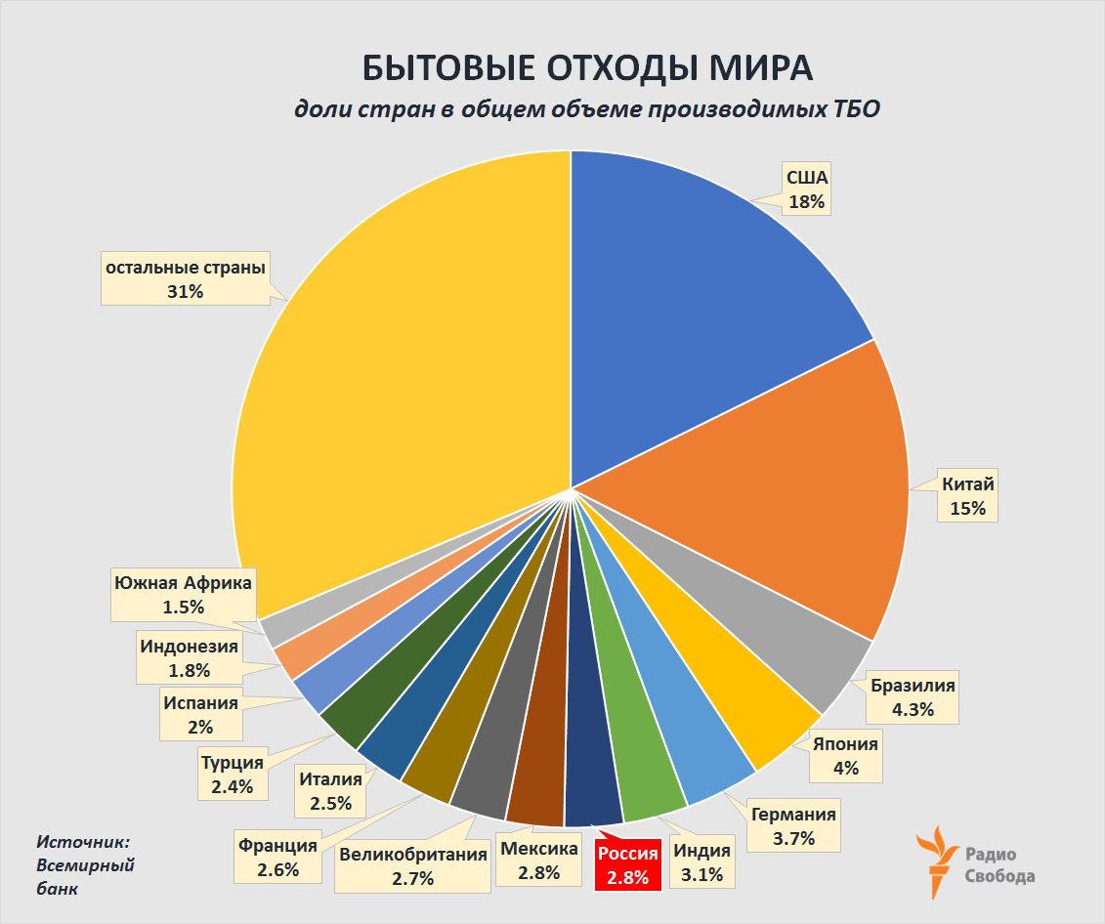
*
К 2100 году человечество будет производить 11 миллионов тонн мусора ежедневно.
Вероятные сценарии развития к 2100 г.
Мусор –
Станет единственным воспроизводимым ресурсом
Сырье и энергия для новых производств (материалы, продукты, электростанции и т.д.)
развитие мирового мусорного рынка
Движущая сила
Жизнедеятельность человека и социума
Техногенез
Антропогенез
*https://mobillegends.net/

Slide 6
Исключить загрязнение космического пространства (околоземного)
Этические правила сосуществования
Должны быть разработаны и приняты международные правила сосуществования природы, государств, экономических агентов и индивидуумов

Slide 7
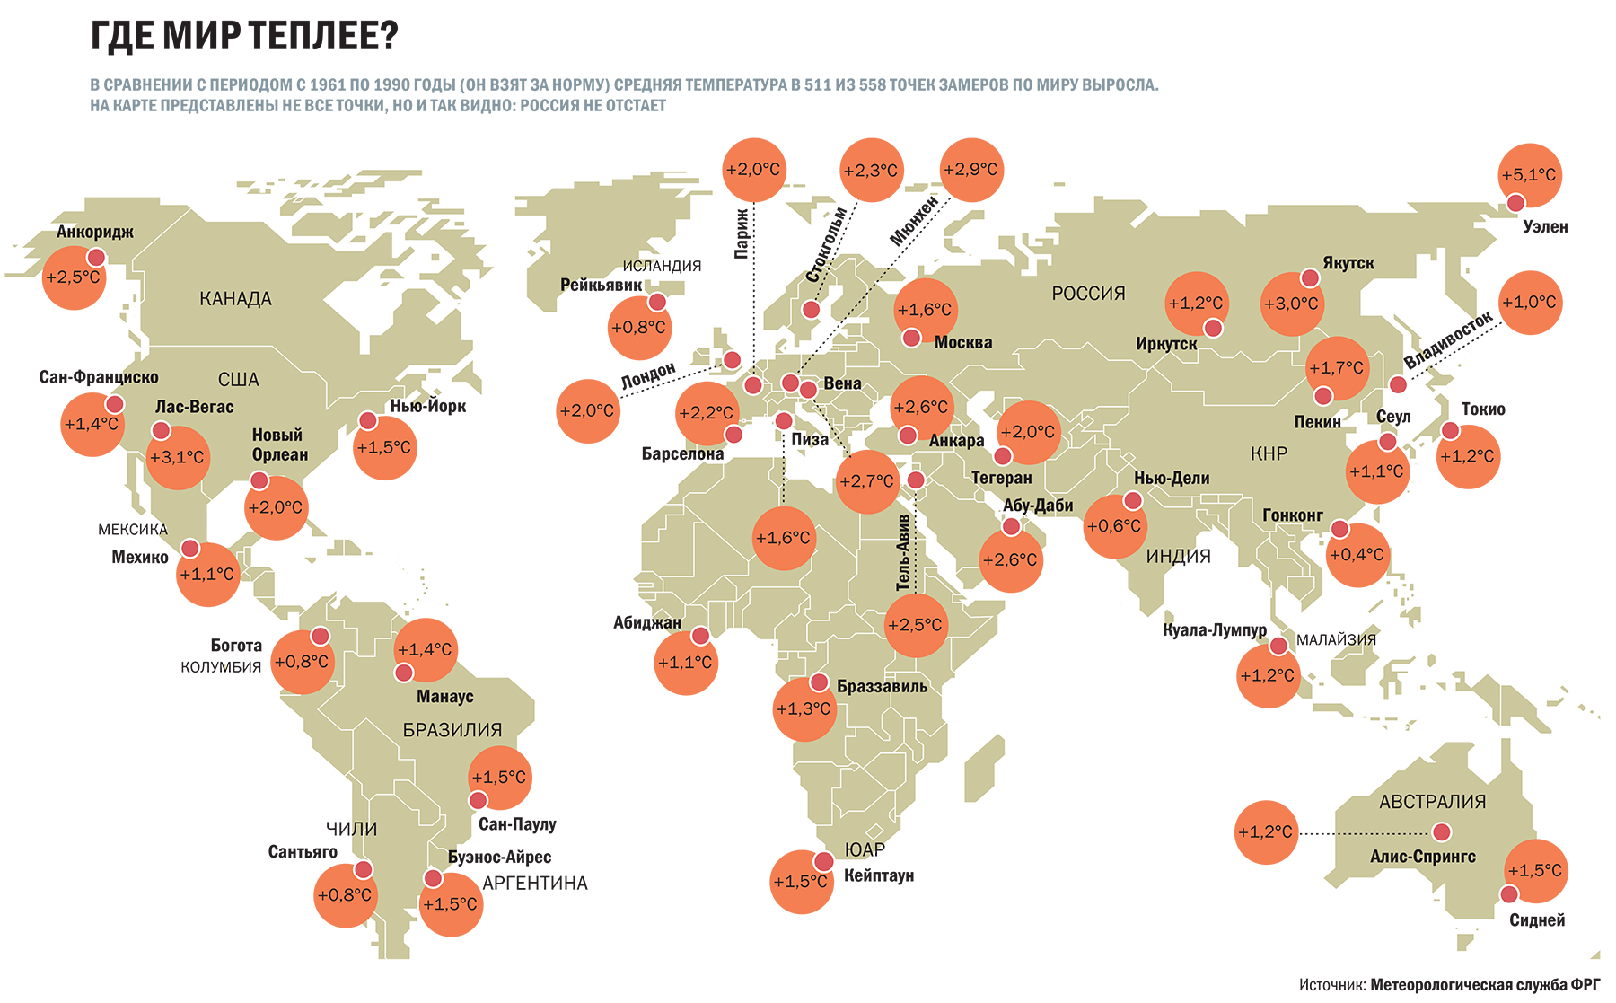
Проблема глобального потепления: фикция или реальность?
*
*
https://gazetainform.com/news/g20_mirovye_lidery_obsuzhdajut_sposoby_predotvrashhenija_rezkogo_globalnogo_poteplenija/2021-11-02-14839

Slide 8
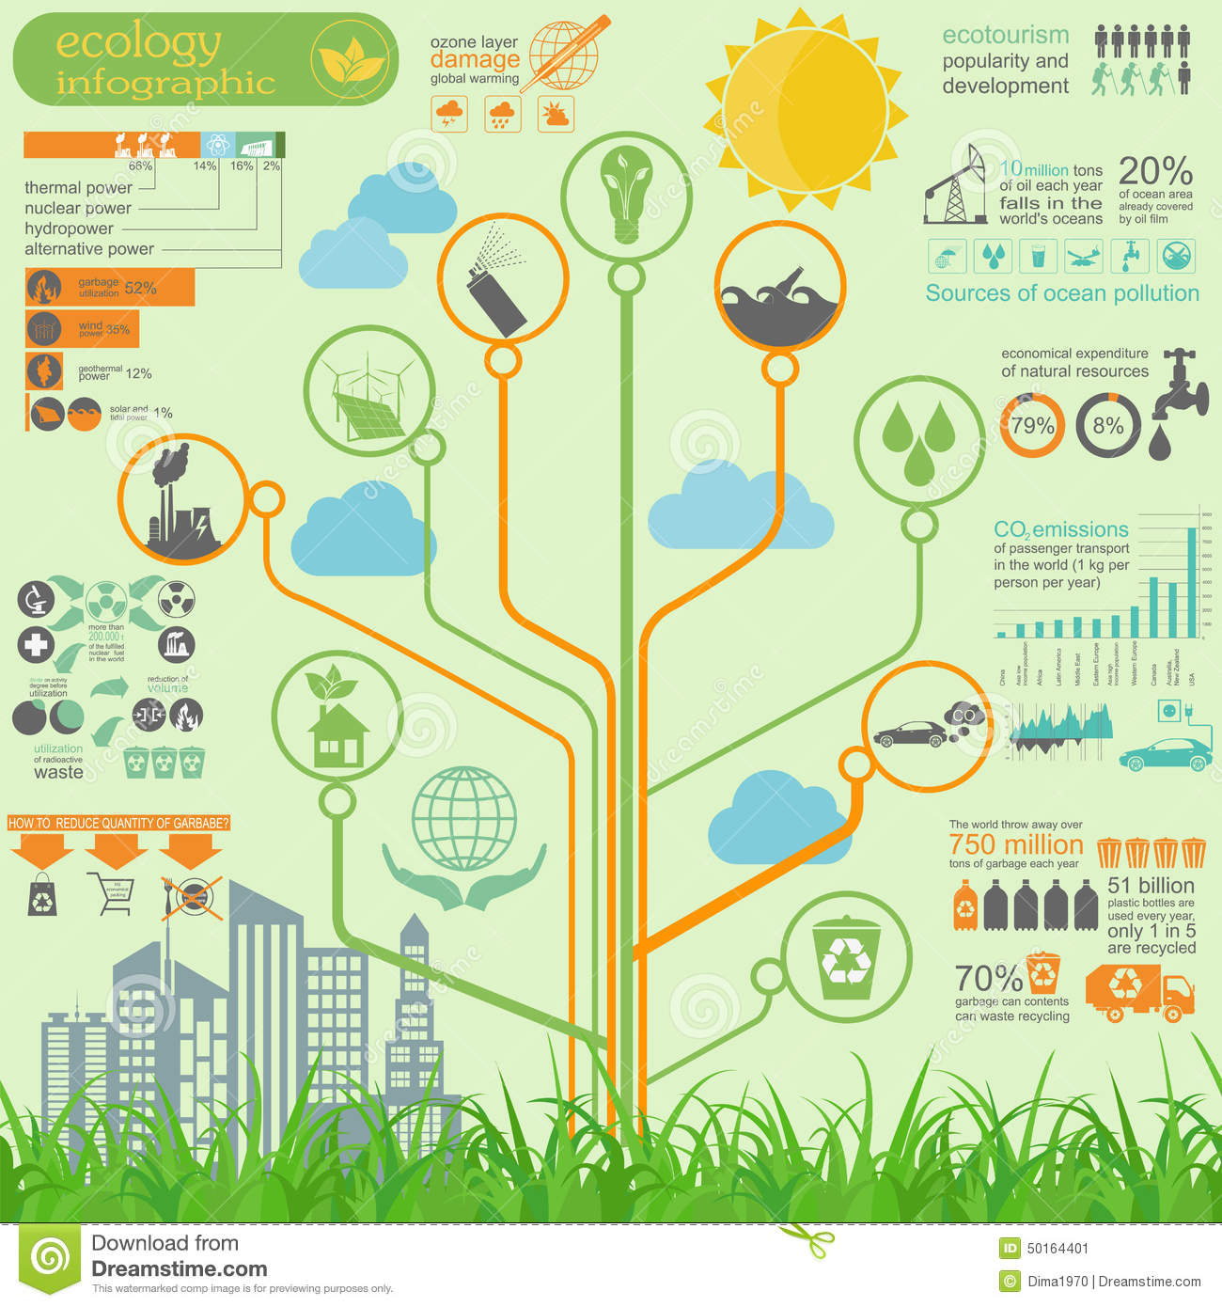
Появление недружественной для человека техногенной среды
Математическое определение и прогнозирование экологических рисков
Научно-технический прогресс
Разум
Гармоничное развитие социобиотехнологических систем

Slide 9
Расшифровка и идентификация генома человека
Диагностика и лечение некоторых наследственных заболеваний

Slide 10
Патогенность среды
Человек
Жизнедеятельность человека и социума
Техногенные
Природные и антропогенные объекты
Расшифровка и идентификация генома человека
Улучшаются условия жизнедеятельности человека
Диагностика и лечение некоторых наследственных заболеваний
Снижение негативного воздействия
Обогащает деятельность
Этические правила поведения государств, социумов и людей в среде обитания
Биота
Разум
Улучшение понимания (новые теории, знания, развитие науки)
Этические правила
Научно-технический прогресс
Гармоничное развитие социобиотехнологических систем
Появление недружественной для человека техногенной среды
Математическое определение и прогнозирование экологических рисков
Люди должны уметь договариваться
Создание глобальной общедоступной базы данных состояния среды обитания

Slide 11
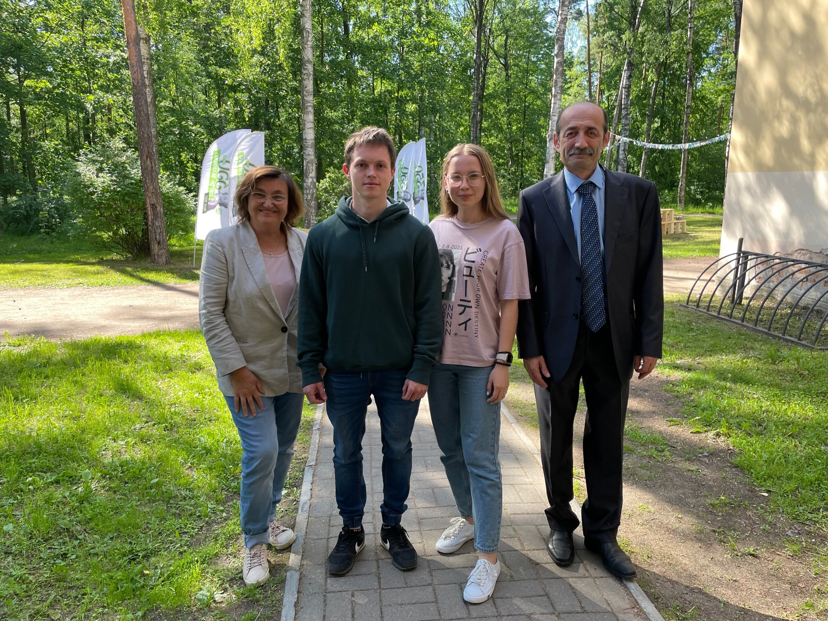
Спасибо за внимание
Клементьев Святослав - капитан (Казань)
slava_klementev3715@mail.ri
Хасанова Айгуль – заместитель капитана (Казань)
hasanovaaigyl@mail.ru
Гульнара Ромашкина – критик представлений (Тюмень)
gr36@mail.ru
Коробов Владимир – «ложка дегтя» (Москва)
szoioran@mail.ru

